Slide 1



comprendre son flux de travail et préparer ses données
Version mars 2022
Jean-Yves Barnagaud – EPHE : jean-yves.barnagaud@ephe.psl.eu

Slide 2



FLUX DE TRAVAIL
Certification statistiques pour les écologues – EPHE
niveau 1 – version 2021 – Jean-Yves Barnagaud
Anticiper les étapes de l’analyse
Identifier les besoins en données
Cibler les verrous
Communiquer l’analyse
données issues d’un serveur de téléchargement ou du terrain
Collection de tables de données
Bases de données
Données formatées pour import dans le logiciel d’analyse
Agrégation de données pour analyses exploratoires et modélisation
Résultats communicables

Slide 3
ORGANISATION DES DONNEES
Certification statistiques pour les écologues – EPHE
niveau 1 – version 2021 – Jean-Yves Barnagaud
Métadonnées
Les étiquettes des lignes et des colonnes sont des titres en toutes lettres qui facilitent l’interprétation du contenu de la table de données (par exemple : identité des individus, noms des variables). Ils sont purement esthétiques et ne font pas eux-mêmes partie des données
L’origine, l’auteur, la date et les conditions d’acquisition des données doivent être systématiquement conservées avec les données brutes.
Pour les jeux de données formatés, le jeu de données d’origine et l’ensemble des manipulations de formatage doivent être impérativement conservées
Les conditions de propriété et d’usage des données doivent être accessibles à tous les lecteurs et utilisateurs d’un jeu de données
Structures de données
L’indexation des lignes et des colonnes permet d’identifier des cellules dans une table de données. Les lignes sont habituellement notées i et les colonnes j : chaque cellule est donc identifiée par un couple [i,j]
A
B
C
1
2
3
j
A
1
La clé primaire identifie chaque individu statistique par un code alphanumérique unique dans toute la base de données
B
2
Sauvegarde et versionnement
C
3
L’architecture par projets est la manière la plus simple de structurer/archiver des données à analyser
Réalisez au moins 3 sauvegardes de vos données sur des supports physiques différents.
Documentez et versionnez vos données : métadonnées et fichiers descriptifs avec chronologie des modifications. GitHub et GitLab sont de bons outils d’archivage / versionnement pour du travail collaboratif
La ou les clé(s) étrangère(s) relie(nt) les différentes tables d’une base de données entre elles par un code commun
i
La cellule contient une mesure (= une donnée unitaire). C’est le croisement d’une ligne et d’une colonne = d’un individu et d’une variable
Les analyses doivent être stockées sous forme de scripts en vue de leur réplication / communication
Les sorties d’analyses (texte rédigé, tableaux, graphiques) sont conservées en vue de leur réutilisation
Une table de données est un ensemble de données organisées en un tableau. Elle est formée de colonnes (ou champs) qui décrivent des variables. Les lignes sont les relations entre les colonnes = les individus statistiques. C’est le format classique d’import de données sous R
D:\
D:\projet
D:\projet\data
D:\projet\scripts
D:\projet\sorties
Une base de données est un ensemble de tables de données reliées entre elles par des champs (variables) communs qui décrivent une architecture (structure) logique au regard de l’information contenue. R sait se connecter à des bases de données, mais c’est une utilisation avancée.
D:\projet\data\brut
Toutes les données de travail à analyser sont stockées dans un unique dossier.
Les saisies de terrain (papier ou informatique) ne doivent jamais être modifiées. Elles doivent être stockées à part de votre dossier de travail pour éviter tout accident.

Slide 4
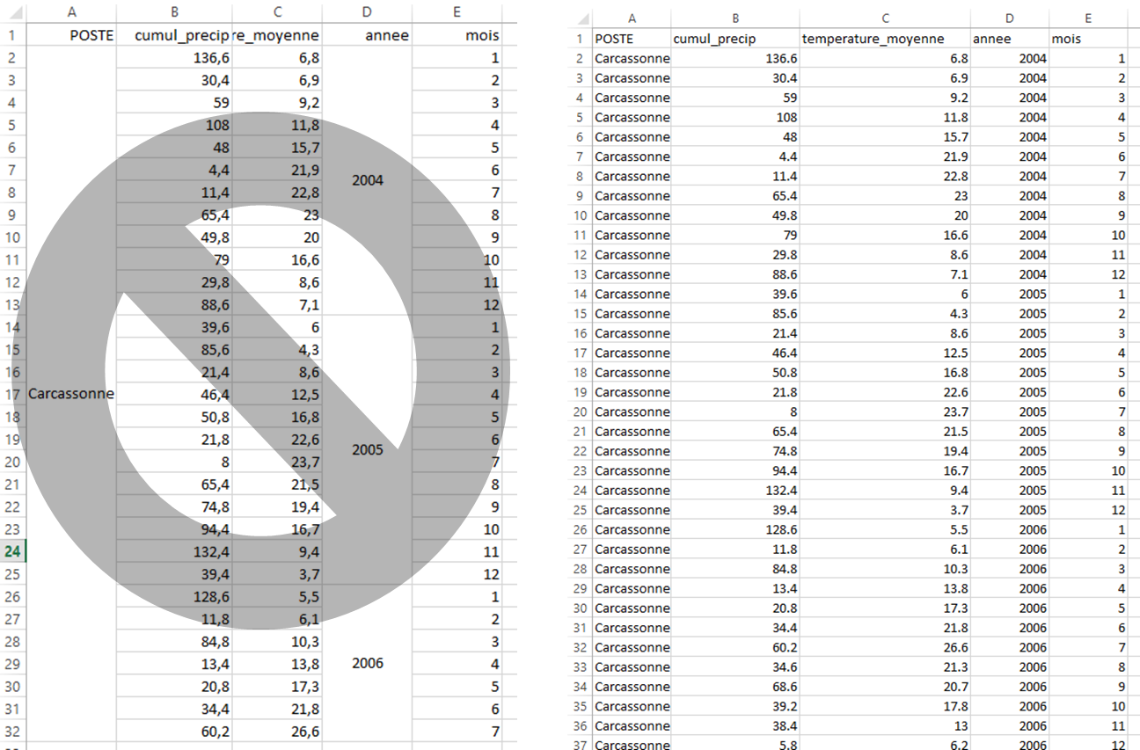
SAISIE DE DONNEES
Bonnes pratiques de saisie de données
Certification statistiques pour les écologues – EPHE
niveau 1 – version 2021 – Jean-Yves Barnagaud
OK
attention
proscrire
À éviter : é, è, ê, ë, à …
À proscrire : / \ ’ @ # -
Le formatage visuel est inutile quel que soit le logiciel de statistiques
Tout formatage structurel (fusions / fractionnement de cellules) est à proscrire absolument quel que soit le logiciel utilisé (y compris Excel).
Structure d’une table de données
1,5
Attention au séparateur de décimales
Excel français = « , »
Tous autres logiciels : « . »
1.5
AEIOU
Lettres : quelles variables sont du texte vs des variables catégoriques (= « facteur »)
AABBBCC
A1
A
Deux types de variables dans une même colonne → la colonne devient du texte
1
0
Un « 0 » et une absence de données sont des informations différentes.
Une cellule ne doit jamais être vide. Une absence de données se signale par NA
NA
Aucun formatage visuel : il ne sera utilisé dans aucune analyse, par aucun logiciel
Pas de fusion / fractionnement de cellules : toutes les variables doivent être renseignées pour tous les individus. Si données manquantes, indiquer NA (pas de cellules vides)
Si des individus partagent une même valeur de variable : la répliquer pour tous les individus (ex : blocs, régions, dates)
Les commentaires sur les données sont à conserver avec les données brutes mais ne seront d’aucune utilité pour les analyses. Ils n’ont pas besoin de figurer dans le jeu de données formaté
Il est recommandé de stocker chaque niveau de données dans une table différente, et de joindre les tables au besoin dans le logiciel d’analyse. Dans cette organisation, il est impératif de bien identifier clé primaire et clés étrangères. Cette recommandation est surtout utile pour les gros jeux de données (centaines ou milliers de lignes).
données individus
données régions
données dates

Slide 5
JEU DE DONNÉES AVANT IMPORT SOUS R
[4] Exactitude des données
Certification statistiques pour les écologues – EPHE
niveau 1 – version 2021 – Jean-Yves Barnagaud
Fautes de frappe, doublons, lignes ou colonnes vides, caractères spéciaux
Cohérence variable / type de variable
Présence d’étiquettes des noms de variables
Pas de caractères spéciaux ou d’espaces (remplacer par « _ »)
Pas de faute de frappe (se détecte facilement en déroulant les menus des filtres de colonne sous Excel. Classique : à pour 0, é pour 2 etc…)
Pas de cellule vide (remplacer par NA)
Pas de guillemets ou d’apostrophe
Pas de fonctions Excel (sinon copier / coller les valeurs)
Séparateur de décimales : préférer le « . » (par défaut sous la majorité des logiciels)
Séparateur de colonnes : tabulation ou « ; », éviter la virgule ou l’espace
Vérifier de manière systématique les points suivants
[1] Format du fichier
Tableur Excel
Base Access
Tout autre format
Table de données
.csv ou .txt
R sait ouvrir des bases de données, tableurs Excel, projets SIG… usage avancé à réserver aux experts
Si plusieurs tables :
présence d’une clé primaire
présence d’une clé étrangère
[2] Contenu du jeu de données
Structure cohérente avec la question posée et les éléments connus sur l’échantillonnage
Nombre d’individus
Nombre et nature des variables
Contenu des cellules (pas d’incohérence)
[5] Identification du fichier
Jamais sur le bureau ou dans « Documents ». Privilégier une architecture par projets.
Ex : D:/projets/statistiques/donnees
Versionner: par ex. « data_05012020.txt »
Identifier les changements entre versions (GitHub ou GitLab peuvent aider)
Ne jamais écraser les anciennes versions
Au moins 2 sauvegardes, 3 préférables (1 locale, 1 sur DD externe, 1 en ligne)
Métadonnées stockées dans le même dossier
Un fichier indiquant l’origine et la chronologie du jeu de données est une bonne pratique.
[3] Format des données
un individu par ligne * une variable par colonne
Même nombre de lignes pour toutes les colonnes
Aucun élément esthétique / formatage visuel
Tous les individus renseignés pour toutes les colonnes (si absence de données : NA)
Une seule variable = un seul type d’information dans chaque colonne
Pas de cellules fusionnées ou fragmentées
Pas de chapeau introductif, objet image, graphique
Pas de formatage (couleurs, contours, polices) nécessaire à la compréhension des données

